Slide 1
사이버 보안 발표
1871091 문지연
1871024 김나연
1871083 남유빈

Slide 2
목차
1
주제 선정 및 선정 이유
2
문제점과 해결하기 위한 방안
3
해당 방안의 장점
4
결론

Slide 3

주제 선정 및 선정 이유
1
주제 : 5만원 이상의 고액 결제 시 보안이 취약한
서명이 아닌 지문인식과 같은 생체인식 기술을 도입.

Slide 4
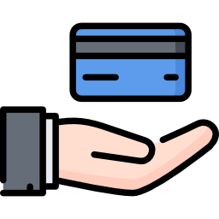

주제 선정 및 선정 이유
1
신용카드나 체크카드로
5만원 이상의 고액 결제 할 때
카드 뒷면에 있는 서명과
같은 서명을 해야 한다.

Slide 5

주제 선정 및 선정 이유
1
하지만, 대충 하는 경우가 대부분
만약 카드를 도난 당했다면,
큰 손해를 입을 수 있다.

Slide 6
주제 선정 및 선정 이유
1
따라서 서명을 하는 것은 카드 결제에 대한 보안이 취약하다 생각하여 생체인식 기술을 도입한
결제 방법을 주제로 선정하게 되었다.

Slide 7
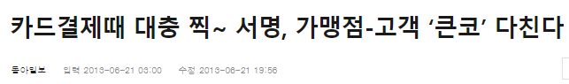
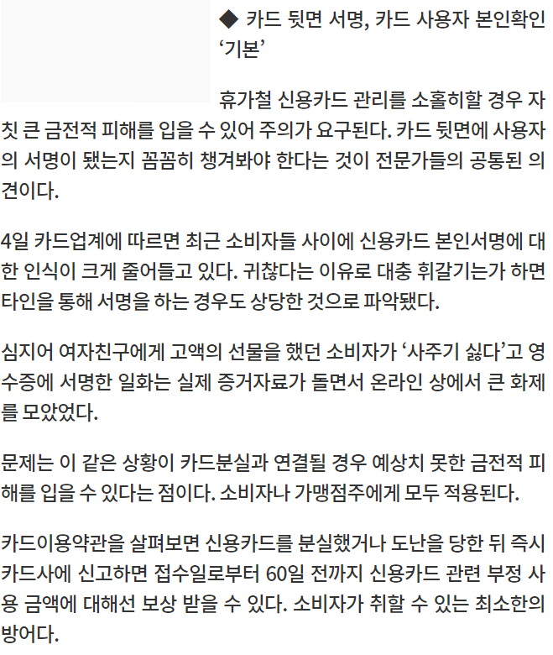
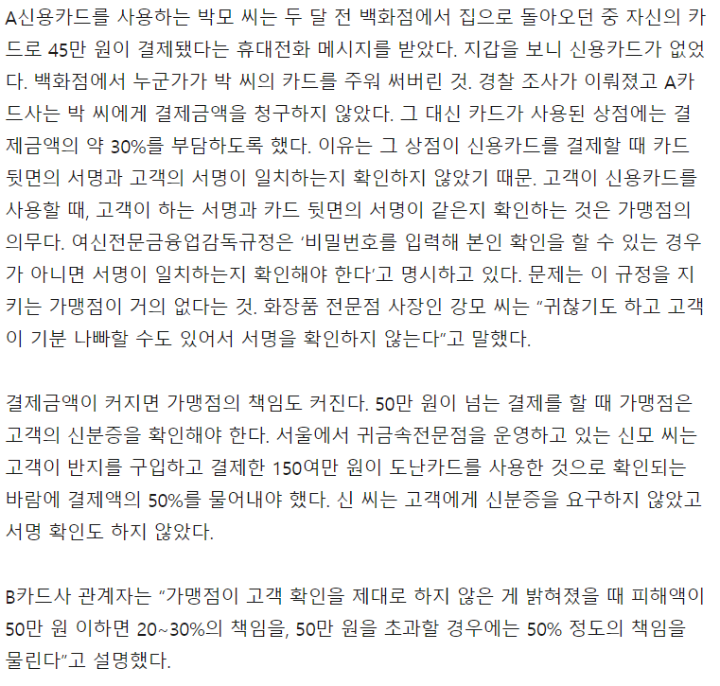
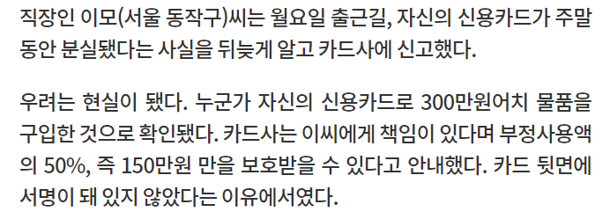
문제점
2

Slide 8
문제점
- 신용카드 결제 시 서명의 역할은 부정사용을 예방하기 위함.
-> 서명을 대충 하기 때문에 부정 사용 당했을 때 오히려 돈을 내는 경우가 많음.
- 신용카드 결제 시 서명이 카드 뒷면의 서명과 같아야 함.
-> 대충 하기 때문에 같지 않은 경우가 대부분.
2
>>
“
“
서명을 한다는 것은 본인 확인을 한다는 것.
서명에 대한 보안이 취약하여 부정 사용한 사례와 피해 금액이 어마어마함.
http://imnews.imbc.com/replay/2013/nwdesk/article/3302683_18585.html

Slide 9

해결 방안
결제할 때 서명이 아닌 지문이나
홍채인식 같은 생체인식 기술을 도입.
3

Slide 10
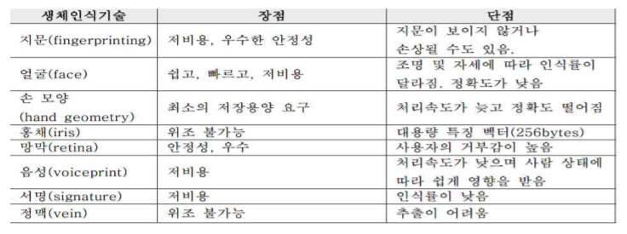
해결 방안
3
다양한 생체인식 기술이 있음.
서명은 저비용이지만 인식률이 낮음.
지문은 저비용이지만 서명보다 인식률이 높고 안정성이 우수 함.
홍채 인식은 비용이 조금 비싸긴 하지만 위조가 불가능함.

Slide 11
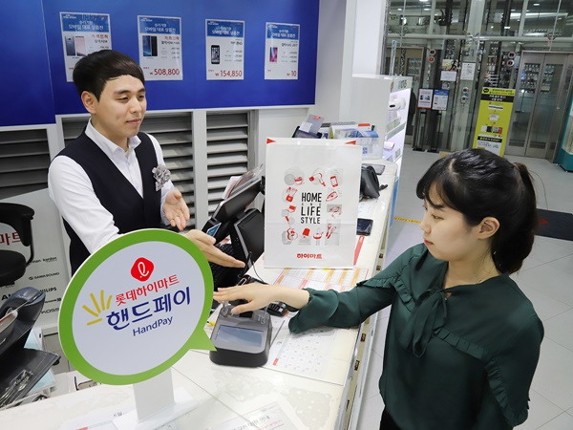
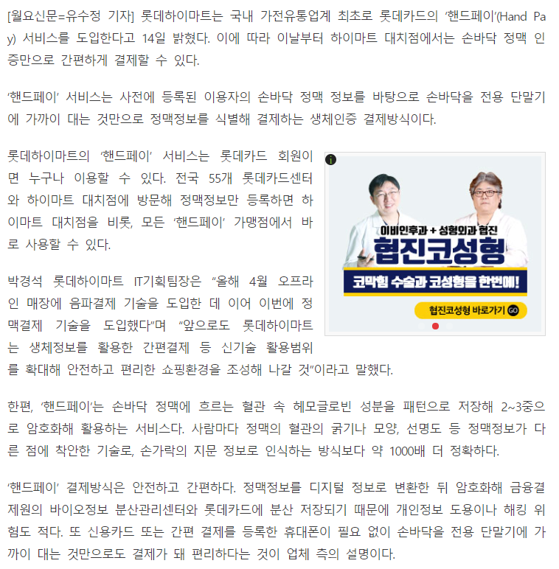
해결 방안
3
롯데하이마트는 국내 가전유통업계 최초로 ‘Hand pay’ 서비스를 도입함.
정맥에 흐르는 혈관 속 헤모글로빈 성분을 패턴으로 저장해 2~3층으로 암호화해 활용하는 서비스.
지문보다 약 1000배 더 정확.

Slide 12
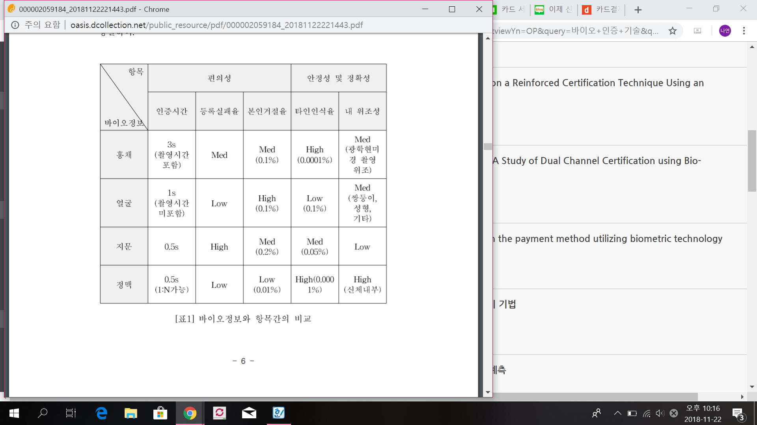
해결 방안
지문은 인증시간도 짧고
본인 거절율도 적으며
타인 인식율도 적다.
또한 위조성도 적다.
3
등록 실패율이 높긴 하지만, 등록 실패 시 홍채 인식이나 비밀번호 4자리 입력하는
이중 암호화 방법 시행.

Slide 13
방안의 장점
1. 기존처럼 카드를 직원에게 건네 주고 서명·결제 후 다시 돌려받는
절차가 없어지기 때문에 결제 시간도 더욱 단축됨.
2. 보편성, 유일성, 영속성이 있기 때문에 분실, 도난, 복제, 변조가
발생 할 수 있는 위험이 낮음.
3. 양도 불가능함.
4. 음성인증을 도입 할 시 다른 바이오 인증과 마찬가지로 분실 우려가
없으며 특히 원격지에서도 통신망을 통해 사용자 인증을 수행할 수 있음.
3

Slide 14
결론
서명은 저비용이지만 인식율이 낮아 대충 서명해도 괜찮고,
이 때문에 부정 사용 사례와 피해 금액이 높음.
따라서 지문과 같은 생체인식 기술을 도입하여
서명보다 인식률도 높이고 안정성도 높일 수 있음.
지문인식이 인식 실패율이 높다는 단점이 있지만,
지문 인식을 실패했을 시에 비밀번호 4자리를 입력하는 방법이나,
홍채 인식을 하는 방법을 도입해 보안을 강화.
4

Slide 15
질의응답

Slide 16
감사합니다

